Slide 1

ОГАОУ “Центр образования “Ступени”
Экожурнал
“Внимание! Лесные пожары!”
Составила и провела:Номоконова А.А,
учитель биологии и географии
г. Биробиджан

Slide 2

Немного истории ...
В 1970 году более 20 миллионов американцев отмечали День Земли. Сознание этих людей разбудила трагедия, котороя произошла в 1969 году — возле курортного городка Санта-Барбара из скажины разлились миллионы тонн нефти. Смертоносная пленка нефти, убивающая все живое, накрыла огромные пространства пляжа и океанических вод. Люди решили посвятить один день в году защите нашей бедствующей ПЛАНЕТЕ.

Slide 3
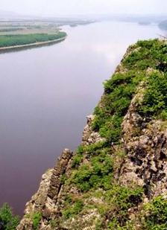
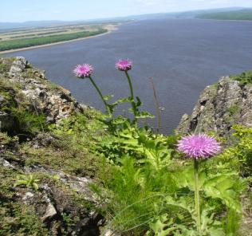
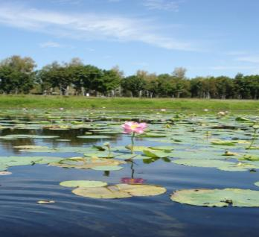
Мы живём в этом сказочном мире ...

Slide 4

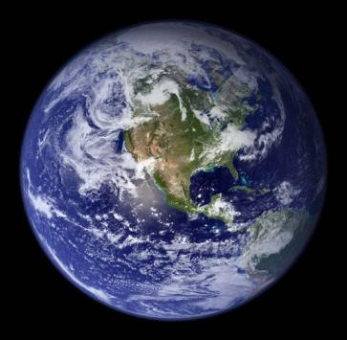
Первый полет человека в космос
12 апреля 1961 года мощная ракета вывела на орбиту космический корабль «Восток» с первым космонавтом Земли – гражданином нашей страны Юрием Гагариным. Увидев Землю из космоса, он воскликнул: «Какая она красивая!»

Slide 5
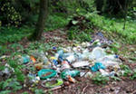
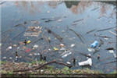

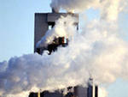

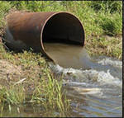
Портрет Земли сегодня...

Slide 6
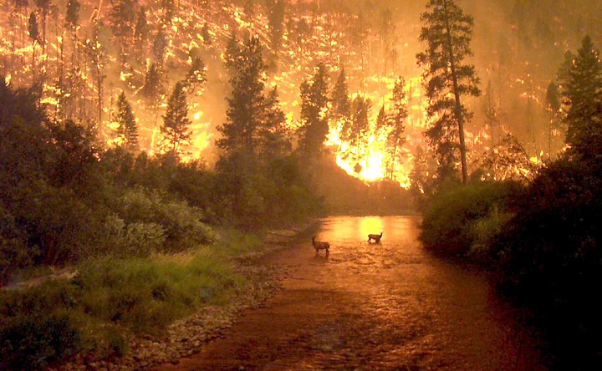
Лесной пожар — это стихийное, неуправляемое распростанение огня, которое уничтожает все на своем пути.

Slide 7

Береги зелёный океан!
1. Почему, особенно весной и вначале лета, нельзя шуметь в лесу, включать магнитофоны, разжигать костры?
2. Что произойдет с деревом, если на коре сделать надписи и рисунки?
3. Вы увидеди гнездо птицы. Как сохранить его?
4. Как правильно собирать грибы?
5.Какая охота разрешается в лесу в любое время года?
6. Чем грозит лесу пребывание в нем большого количества людей?

Slide 8

Береги зелёный океан!
7. Как можно уменьшить вред, который причиняют лесу отдыхающие?
8. Каковы причины лесных пожаров?

Slide 9
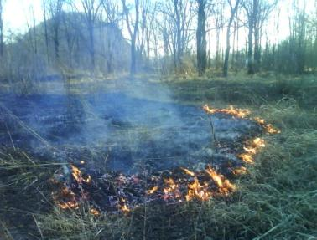
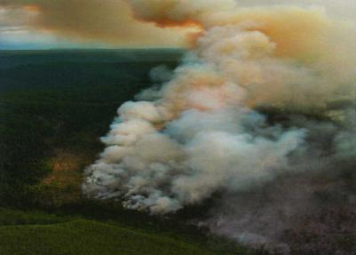
Причины лесных пожаров
Лесные пожары возникают от самых разнообразных причин, которые делятся на три группы: антропогенные (связанные с деятельностью человека), климатические и геологические..

Slide 10
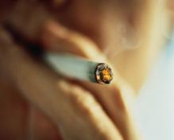
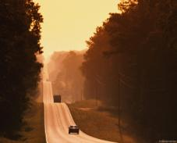
Причины лесных пожаров
К антропогенным факторам относятся все случаи неосторожного обращения человека с огнем: разведение в лесу огня для варки пищи, защиты от комаров, согревания; негашенные спички, окурки, тлеющие охотничьи пыжи, пуск сельскохозяйственных палов, искры от машин и поездов, линий электропередач, поджоги с различными целями.

Slide 11
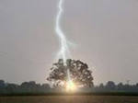
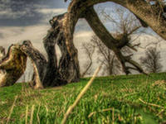
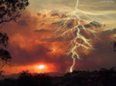
Причины лесных пожаров
К природным причинам возникновения пожаров относятся климатические — молнии (грозовые разряды). Электрические разряды проходя через ствол дерева разрывают его на части и от высокой температуры 9 температура в канале молнии составляет 25 тыс. Градусов)происходит воспламенение самого дерева, затем воспламеняется надпочвенный покров и в дальнейшем возникает лесной пожар. Чаще всего загорание от молнии происходит при засушливых погодных условиях.

Slide 12
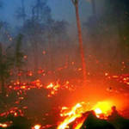
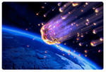
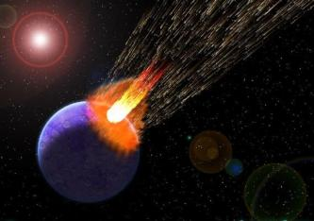
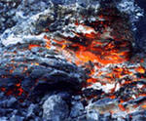
Причины лесных пожаров
К геологическим факторам относятся извержения вулканов, падение метеоритов, возгорание каменного угля и торфа.

Slide 13
Правила пожарной безопасности в лесу
1. НЕ бросать горящие спички, окурки и золу из курительных трубок.
2. НЕ употреблять на охоте пыжи из легковоспла-меняющихся и тлеющих материалов.
3.НЕ курить и НЕ пользоваться открытым огнем вблизи заправляемых топливом машин.
4. НЕ оставлять в лесу стеклянные емкости (бутылки, банки.
5. НЕ заправлять топливом баки двигателей внутреннего сгорания при работающих двигателях .

Slide 14
Правила пожарной безопасности в лесу
6. НЕ эксплуатировать машины с неисправной системой питания.
7. НЕ проводить выжигание сухой травы на лесных полянах и лугах, стерни на полях и примыкающих к лесам земельных кчастках и в защитно-озеленительных лесонасождениях, в том числе сельскохозяйственные палы.
8. НЕ оставлять промасленные или пропитанные бензином, керосином или иными горючими веществами материалы (бумагу, ткань, пакнеты, паклю, вату и др.) в непредусмотренных специально для этого местах.

Slide 15

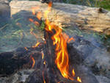
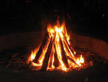
КОСТРОВОЙ
1. В беснежный пожароопасный период для разведения костра необходимо использовать специально оборудованные места или старые кострища, песчанные или галечниковые косы.
2. Никогда не разводите большой костер! Небольшой, но хорошо сложенный дает достаточно тепла , чтобы можно было согреться и приготовить чай.
3. Никогда не разводите костер на подстилке из мха и лишайников, рядом с сухой травой или кустарником.
4. Раскладывайте костер подальше от нависающих ветвей, трухлявых пней, бревен.

Slide 16


КОСТРОВОЙ
5. Очистите место от сухой травы, шишек и облажите место будущего костра камнями
6. Никогда не оставляйте костер без присмотра!
7. Покидая место отдыха тщательно залейте костер водой, затем разворошите его и залейте еще раз, пока он не перестанет парить.
8. Убедитесь, что костер действительно потух и только потом покидайте место вашего отдыха.

Slide 17
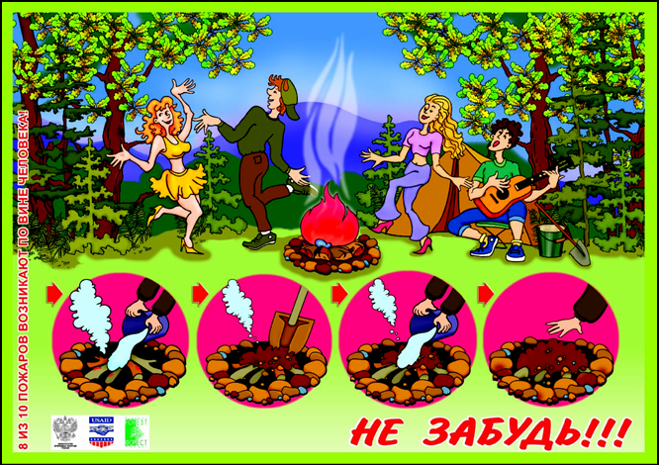

Slide 18
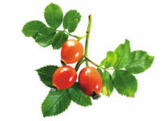
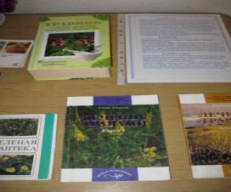
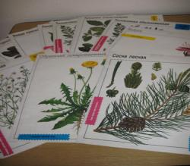
Зеленая аптека
Какие болезни лечит береза?
Как используют липовый цвет?
При каких заболеваниях используют кору ивы?
Из каких растений можно заварить чай в лесу?

Slide 19
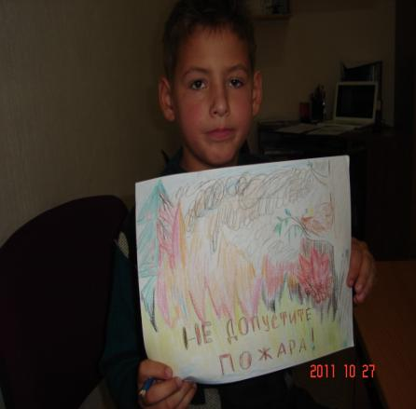
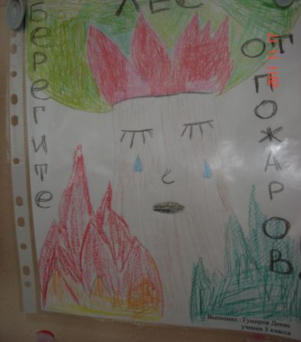
Волшебная кисть

Slide 20
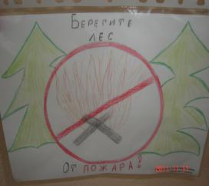
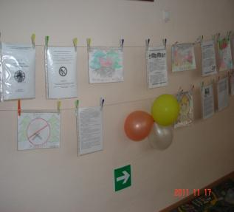
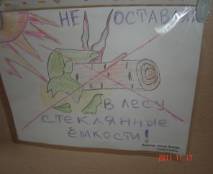
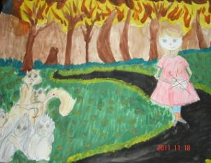
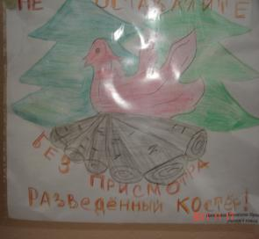
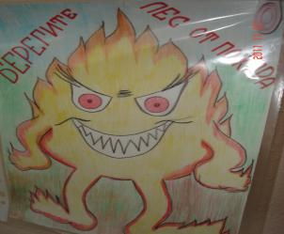
Выставка рисунков:
Внимание! Лесные пожары!

